Slide 1



Template?
ΑΝΑΠΝΕΥΣΤΙΚΟ
ΣΥΣΤΗΜΑ
Πλιζ όχι ροζ, μωβ, πρασινο, μαρεσουν τα μπλε του εκπα
Θεόδωρος Μαριόλης Σαψάκος
Καθηγητής
Email: theodorosmariolis@yahoo.gr
Τ: 6972910328

Slide 2
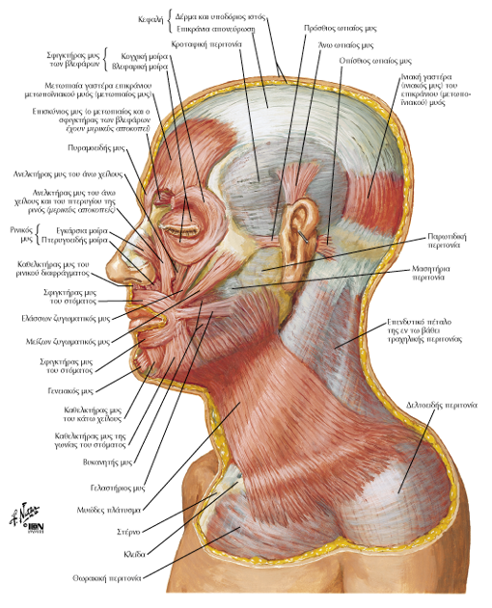
Μύες της ρινός
Ρινικός μυς (διαστολέας, σφιγκτήρας)
Πυραμοειδής
Καθελκτήρας μυς του ρινικού διαφράγματος

Slide 3
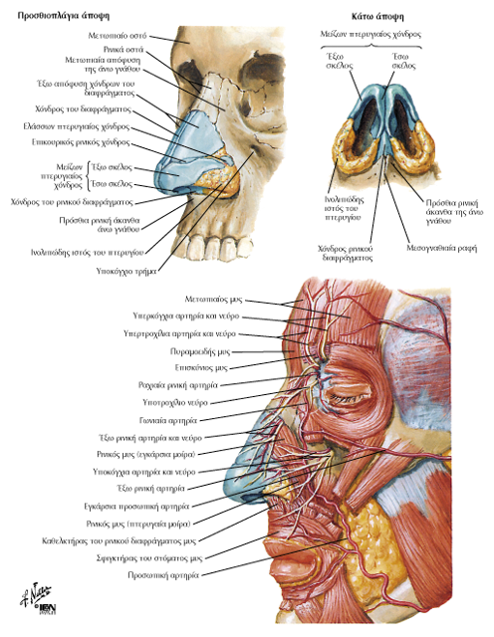
Δομή της ρινός
Ρίζα – κορυφή (ακρορίνιο)
Μυκτήρες (ρώθωνες)
Οπίσθια ρινικά στόμια (ή χοάνες, ανοίγουν στη ρινική μοίρα του φάρυγγα)

Slide 4
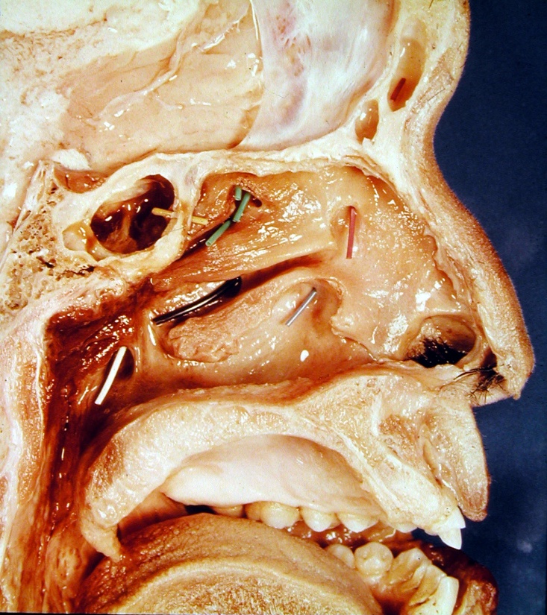
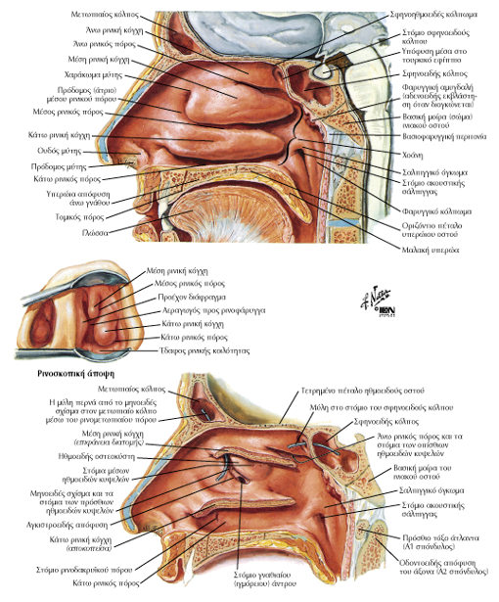

Slide 5
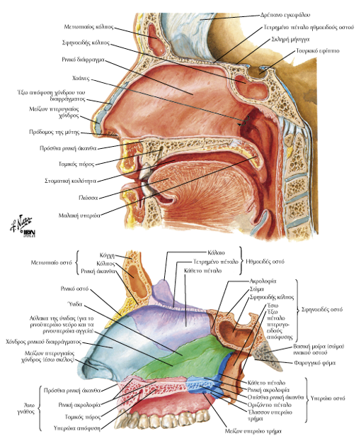
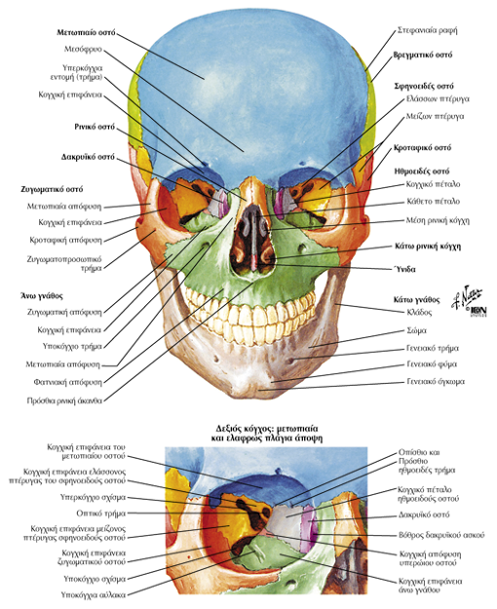
Οσφρητική και Αναπνευστική Περιοχή
Κατασκευή ρινικού διαφράγματος
Κάθετο πέταλο του ηθμοειδούς οστού
Ύνιδα
Χόνδρος ρινικού διαφράγματος
Σκελετός ρίνος
Ρινικά οστά
Ρινική μοίρα μετωπιαίου οστού
Μετωπιαία απόφυση της άνω γνάθου
Σφηνοειδές
Υπερώιο
Κάτω ρινική κόγχη

Slide 6
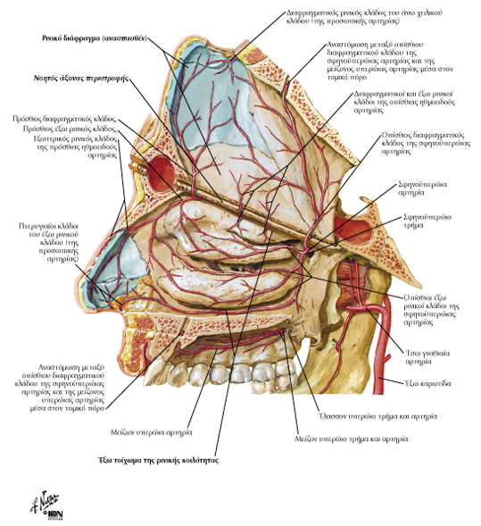
Ρινικές Κοιλότητες
Αποτελούνται από τους μυκτήρες εμπρός και τις ρινικές χοάνες πίσω (οι οποίες εκβάλλουν στη ρινική μοίρα του φάρυγγα)
Επενδύονται από βλεννογόνο
Σε αυτές εκβάλλουν οι ρινικοί πόροι και έχουν μήνιγγες
Οι ρινικές θάλαμες επικοινωνούν:
  με το ρινοφάρυγγα προς τα πίσω
  τους παραρρίνιους κόλπους προς τα πάνω και προς τα έξω
  τον δακρυϊκό ασκό και τον επιπεφυκότα προς τα πάνω
Η αναπνευστική περιοχή καλύπτει τα κάτω 2/3 του βλεννογόνου
Το άνω 1/3 καλύπτει η οσφρητική περιοχή

Slide 7
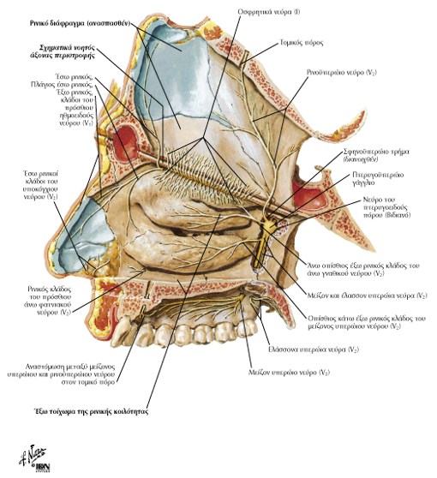
Αιμάτωση -Νεύρα Εντός της Ρινικής Κοιλότητας
Αιμάτωση
Κλάδοι της έσω γναθιαίας αρτηρίας
Κλάδοι της προσωπικής αρτηρίας
Νεύρα
ΕΣ Ι
ΕΣ V2

Slide 8
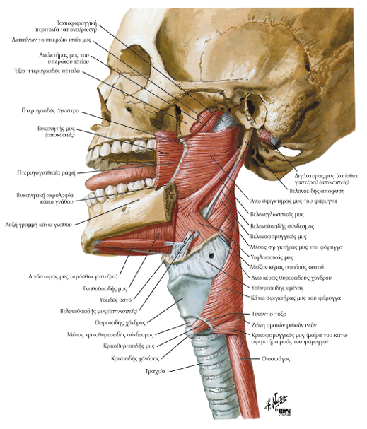
Λάρυγγας
Βρίσκεται στην πρόσθια μοίρα του τραχήλου
Έχει μήκος 5 εκατοστά περίπου στους άνδρες
Προς τα πίσω αντιστοιχεί στα σώματα των Α3–Α6 σπονδύλων
Είναι μεταξύ του φάρυγγα και της τραχείας
Επικοινωνεί με το στόμα και τη ρίνα μέσω:
  της λαρυγγικής
  της στοματικής μοίρας του φάρυγγα

Slide 9
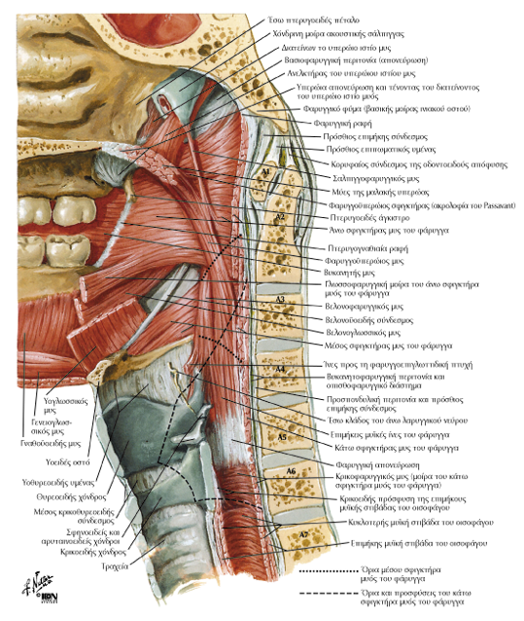
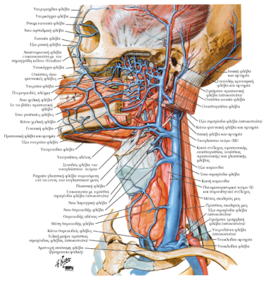

Slide 10
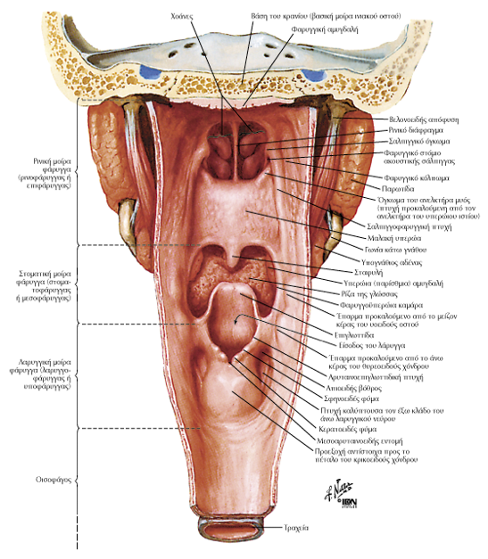
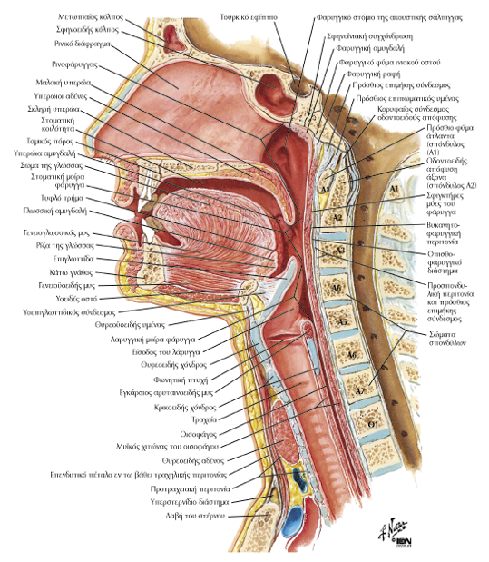

Slide 11
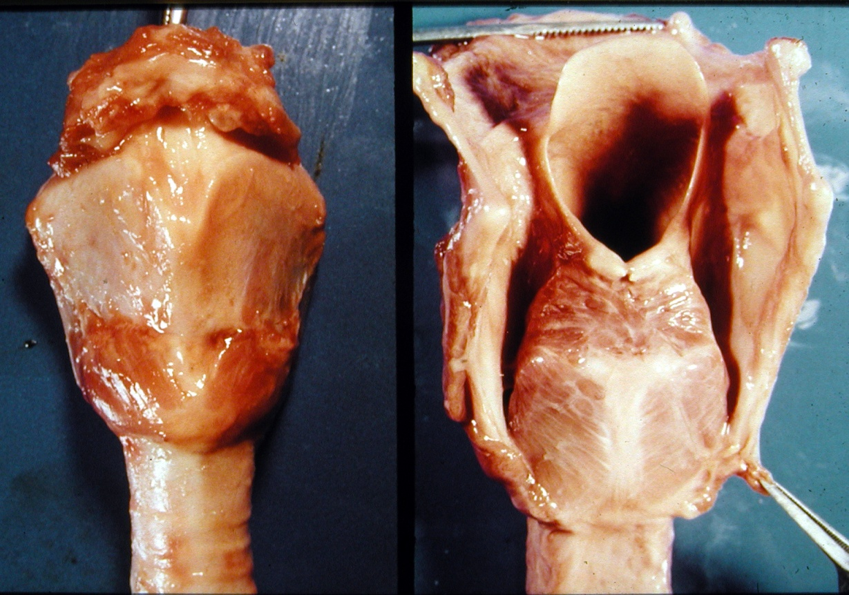

Slide 12
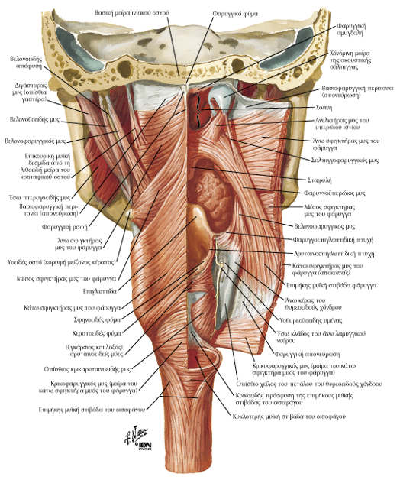
Ενέργειες του Λάρυγγα
Όργανο φώνησης υπεύθυνο για την εκφορά των ήχων με τη βοήθεια των φωνητικών πτυχών
Αποτρέπει την είσοδο της τροφής και των ξένων σωμάτων στις κατώτερες αναπνευστικές οδούς
Οι κινήσεις των χόνδρων του λάρυγγα μεταβάλλουν το άνοιγμα μεταξύ των φωνητικών πτυχών κι έτσι αλλάζει ο τόνος των ήχων κατά τη δίοδο του αέρα μέσα από αυτές

Slide 13
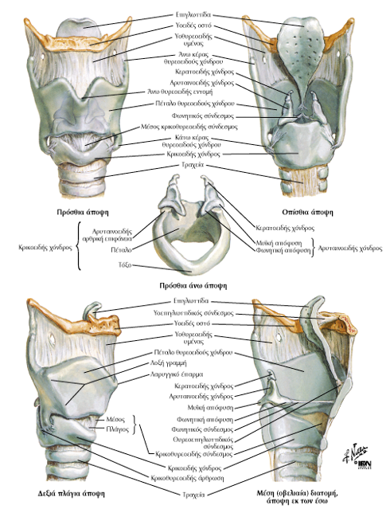
Σκελετός - Αρθρώσεις του Λάρυγγα
Αποτελείται από εννέα χόνδρους:
  θυρεοειδής
  κρικοειδής
  επιγλωττίδα
  2 αρυταινοειδείς
  2 κερατοειδείς
  2 σφηνοειδείς
Οι χόνδροι συνδέονται μεταξύ τους με πολλούς υμένες και συνδέσμους
Αρθρώσεις (δύο ζεύγη)
κρικοθυρεοειδής άρθρωση
κρικοαρυταινοειδής άρθρωση

Slide 14
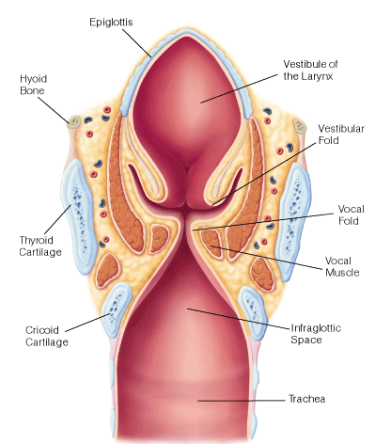
Σύνδεσμοι του Λάρυγγα
υοθυρεοειδής υμένας
κρικοθυρεοειδής σύνδεσμος
κρικοτραχειακός σύνδεσμος
φωνητικός σύνδεσμος
φωνητική πτυχή
ελαστικός κώνος
τετράγωνος υμένας
κοιλιακός σύνδεσμος
Σύνδεσμοι Της Επιγλωττίδας:
  υοεπιγλωττιδικός
  θυρεοεπιγλωττιδικός

Slide 15
Εσωτερικό του Λάρυγγα
Διαιρείται σε τρεις μοίρες:
Άνω ή πρόδρομος (πάνω από τις κοιλιακές πτυχές μέχρι την είσοδο του λάρυγγα)
Μέση (μεταξύ κοιλιακών πτυχών και φωνητικών πτυχών – λαρυγγική κοιλία)
Κάτω (μεταξύ φωνητικών πτυχών και κρικοειδούς χόνδρου)

Slide 16
Φωνητικές Πτυχές ή γνήσιες φωνητικές χορδές
Είναι υπεύθυνες για την παραγωγή της φωνής
Δομή: αποτελούνται από βλεννογόνο, το φωνητικό σύνδεσμο, τον ελαστικό κώνο και τις μυϊκές ίνες- (γλωττίδα)
Οι Κοιλιαίες πτυχές έχουν προστατευτικό ρόλο και αποτελούνται από το βλεννογόνο και τους κοιλιαίους συνδέσμους
Χειρισμός Heimlich

Slide 17
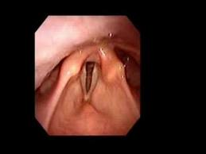
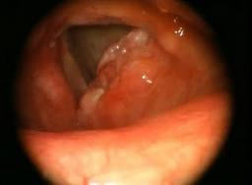
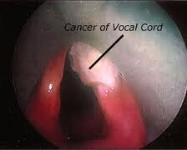
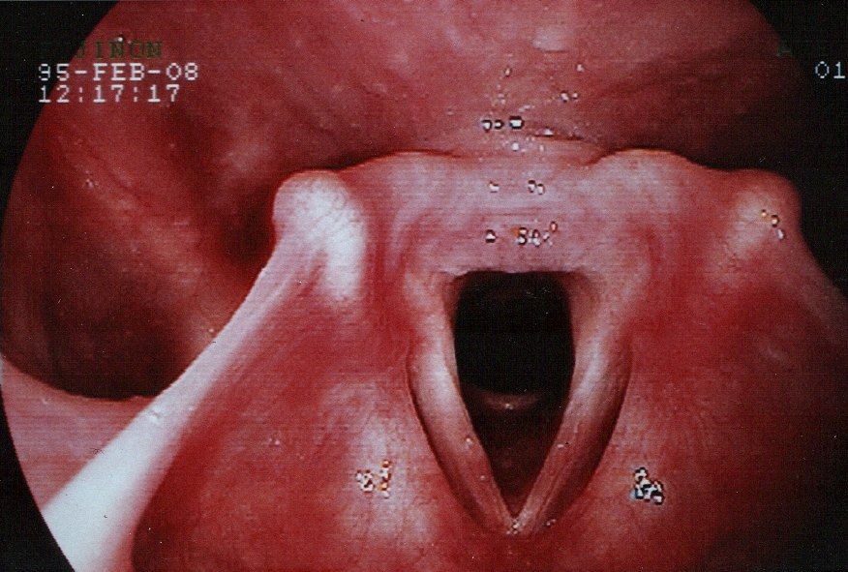
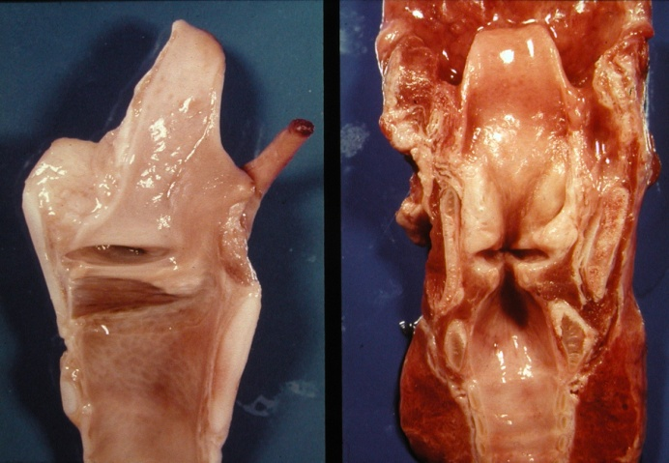

Slide 18
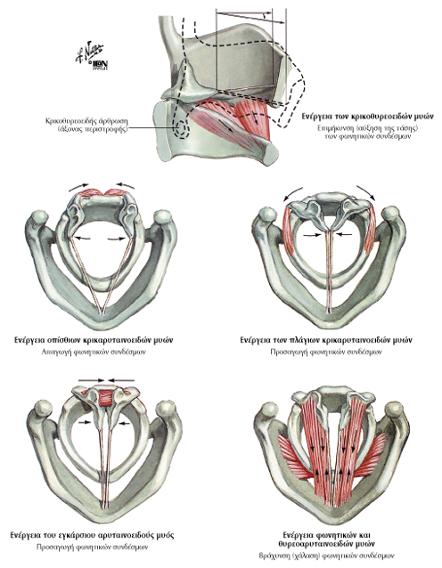
Μύες του Λάρυγγα
Ετερόχθονες
    μύες πάνω από το υοειδές οστό και
    μύες κάτω από το υοειδές οστό
Αυτόχθονες
  Ο ρόλος τους είναι να μεταβάλουν το μήκος και την τάση των φωνητικών πτυχών επίσης του μεγέθους και του σχήματος της γλωττίδας κατά την παραγωγή της φωνής
Νεύρωση: παλίνδρομο λαρυγγικό νεύρο (Χ ΕΣ)

Slide 19
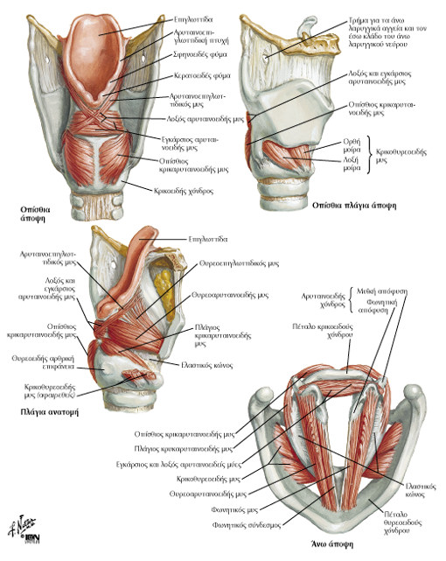
Αυτόχθονες Μύες
Μύες της εισόδου του λάρυγγα είναι: εγκάρσιος αρυταινοειδής, λοξός αρυταινοειδής, και θυρεοεπιγλωττιδικός.
Έχουν ρόλο προστατευτικό και συσφικτικό

Slide 20
Αυτόχθονες Μύες – Μύες των Φωνητικών Πτυχών
Ο κύριος ρόλος τους είναι η διάνοιξη και η σύγκλειση της γλωττίδας
Προσαγωγοί μύες των φωνητικών πτυχών είναι οι πλάγιοι κρικοαρυταινοειδείς μύες,
Απαγωγοί μύες των φωνητικών πτυχών είναι οι οπίσθιοι κρικοαρυταινοειδείς,
Διατείνοντες μύες των φωνητικών πτυχών είναι οι κρικοθυρεοειδείς οι οποίοι ενεργούν κατά την αύξηση του τόνου της φωνής,
Μύες που χαλαρώνουν τις φωνητικές πτυχές είναι οι θυρεοαρυταινοειδείς και ο φωνητικός μυς, οι οποίοι ενεργούν κατά την ελάχιστη προσαρμογή των φωνητικών συνδέσμων στον ψίθυρο. Επίσης χαλαρώνουν τμήματα των φωνητικών πτυχών κατά τη φώνηση και το τραγούδι

Slide 21
Λάρυγγας
ΑΙΜΑΤΩΣΗ ΤΟΥ ΛΑΡΥΓΓΑ
άνω και κάτω λαρυγγική αρτηρία
ΝΕΥΡΩΣΗ ΤΟΥ ΛΑΡΥΓΓΑ
πνευμονογαστρικό νεύρο (Χ), (άνω λαρυγγικό νεύρο, κάτω λαρυγγικό νεύρο, έσω λαρυγγικό νεύρο, έξω λαρυγγικό νεύρο, παλίνδρομο λαρυγγικό νεύρο)
ΛΕΜΦΙΚΗ ΑΠΟΧΕΤΕΥΣΗ
άνω και κάτω εν τω βάθει τραχηλικοί λεμφαδένες
Μειώνεται μία οκτάβα ο τόνος της φωνής στους άνδρες λόγω επιμήκυνσης της φωνητικής πτυχής

Slide 22
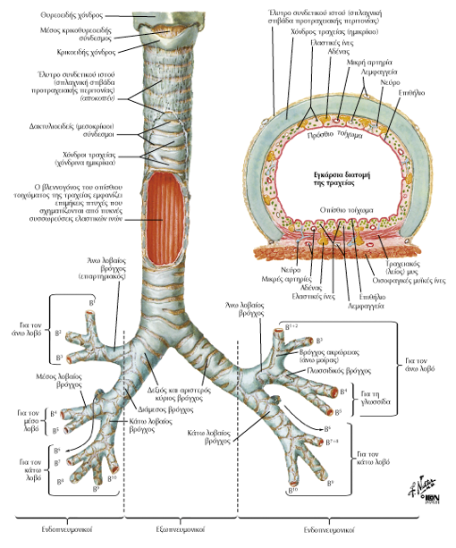
Τραχεία
Δομή: Είναι ινοχόνδρινος σωλήνας με χόνδρινα ημικρίκια, μήκους 12 εκατοστών.
Ανατομικές σχέσεις της τραχείας:
  μπροστά (2ο-3ο ημικρίκιο) είναι ο ισθμός του θυρεοειδή αδένα,
  δεξιά της η ανώνυμη αρτηρία (στη βάση του τραχήλου),
  στα πλάγια είναι οι κοινές καρωτίδες και οι λοβοί του θυρεοειδή αδένα,
  πίσω της βρίσκεται ο οισοφάγος
Τραχειοοισοφαγική αύλακα

Slide 23
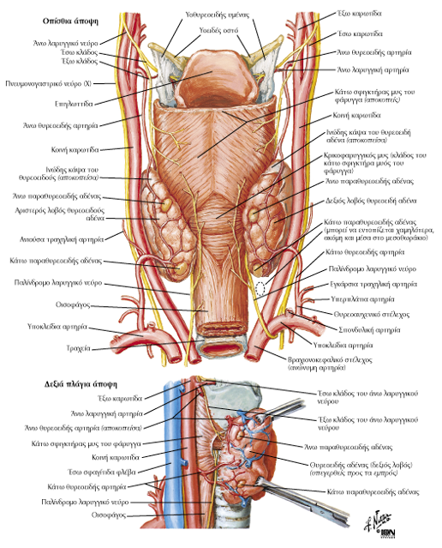
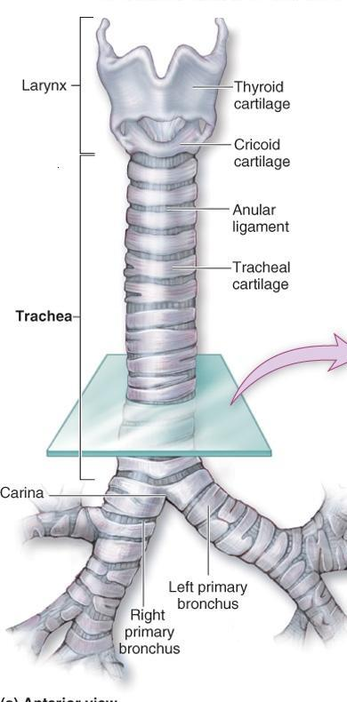

Slide 24
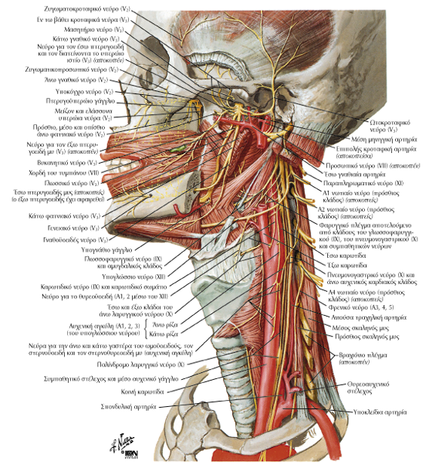
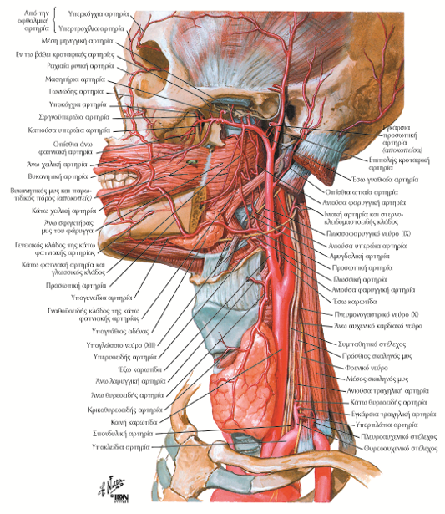

Slide 25
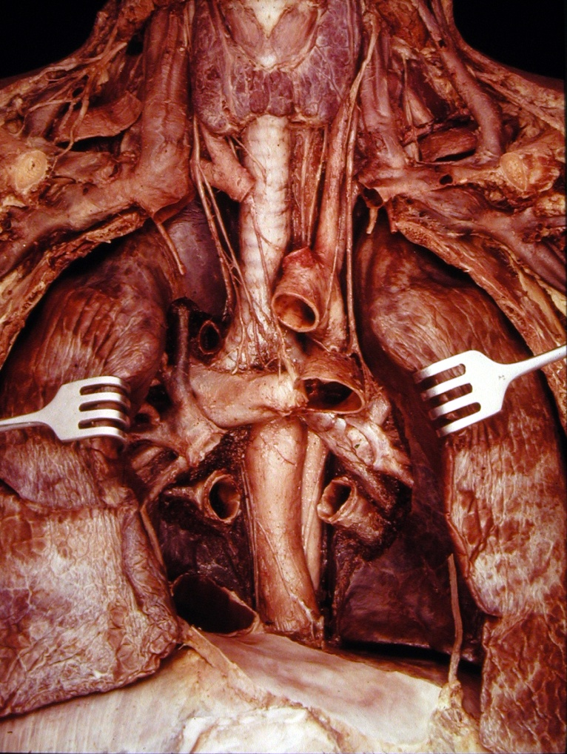
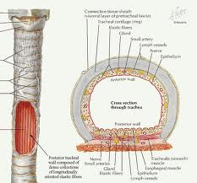

Slide 26
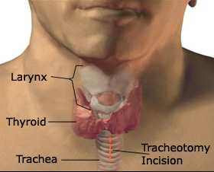
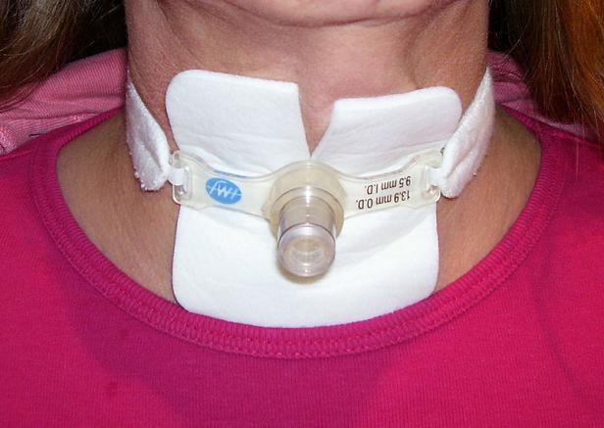
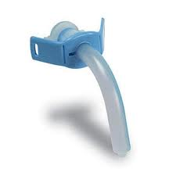
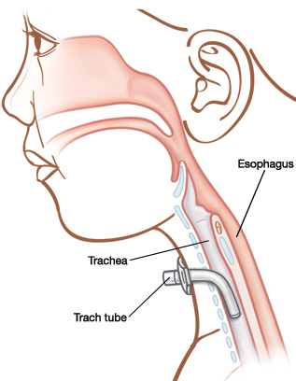
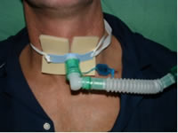

Slide 27
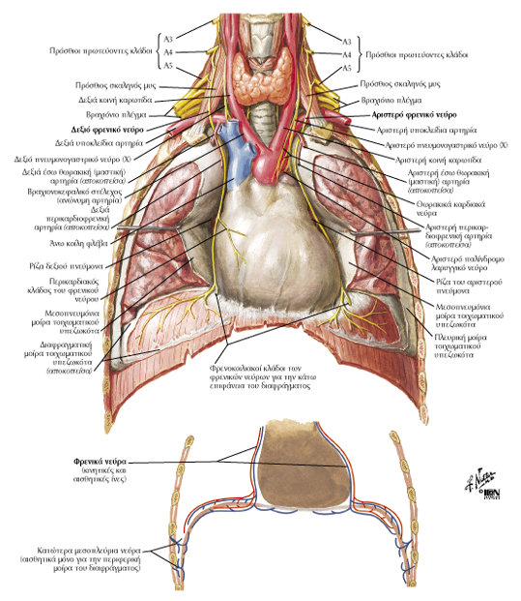
Θωρακική Κοιλότητα – Πνεύμονες
Η ΘΩΡΑΚΙΚΗ ΚΟΙΛΟΤΗΤΑ αποτελείται από δύο υπεζωκοτικές κοιλότητες και μεσοθωράκιο
Ο ΥΠΕΖΩΚΟΤΑΣ: αποτελείται από το σπλαχνικό και τον τοιχωματικό.
Στην υπεζωκοτική κοιλότητα υπάρχει πλευριτικό υγρό
Ο Τοιχωματικός υπεζωκότας αποτελείται από:
    τον Πλευρικό,
    τον Μεσοπνευμόνιο,
    τον Διαφραγματικό,
  και 4. τον Υπεζωκοτικό Θόλο ή Τραχηλικό Υπεζωκότα

Slide 28
Σπλαχνικός Υπεζωκότας
Αρτηριακή παροχή
του σπλαχνικού υπεζωκότα είναι από τις βρογχικές αρτηρίες και του τοιχωματικού υπεζωκότα από τις μεσοπλεύριες, την έσω θωρακική και την μυοφρενική αρτηρία.
Φλεβική αποχέτευση
του σπλαχνικού υπεζωκότα είναι από τις πνευμονικές φλέβες και του τοιχωματικού υπεζωκότα από την άζυγη, και την ημιάζυγη φλέβα.
Λεμφική αποχέτευση
του σπλαχνικού υπεζωκότα γίνεται από τους λεμφαδένες της πύλης των πνευμόνων και του τοιχωματικού υπεζωκότα από τους μεσοπλεύριους, παραστερνικούς, οπίσθιους μεσοθωρακικούς και διαφραγματικούς λεμφαδένες.

Slide 29
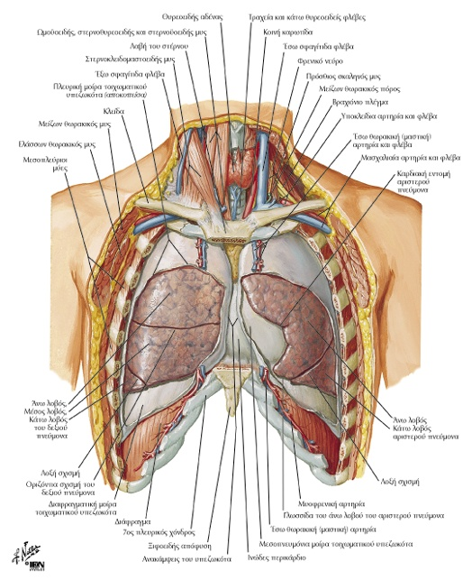

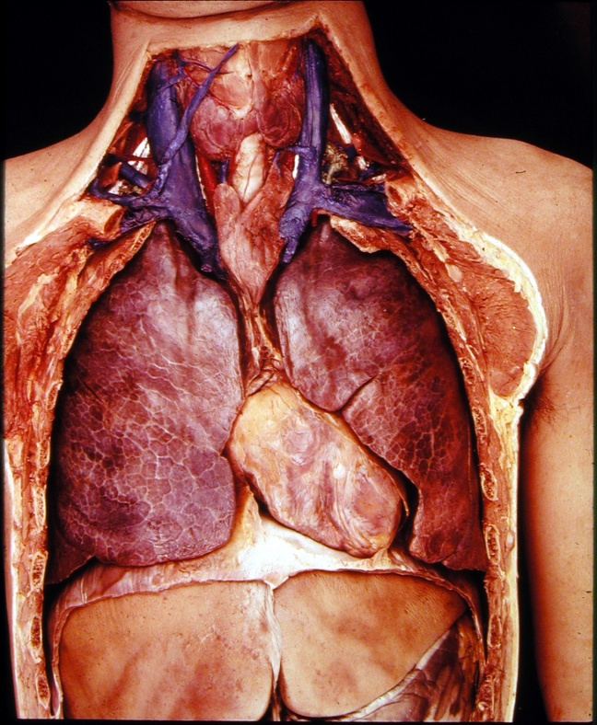
Κόλποι του Υπεζωκότα
  πλευροδιαφραγματικός,
  πλευρομεσοπνευμόνιος

Slide 30
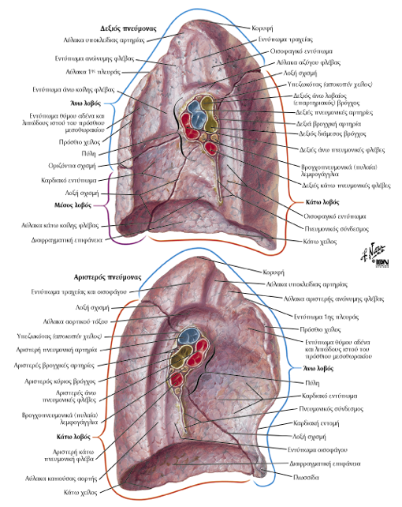
Πνεύμονας
Βρίσκεται μέσα στην υπεζωκοτική κοιλότητα.
Έχει σχήμα κωνικό
Έχει Κορυφή – Βάση – Ρίζα – Πύλη
Ανατομικές δομές της πύλης:
  κύριος βρόγχος,
  κλάδος πνευμονικής αρτηρίας,
  δύο πνευμονικές φλέβες,
  λεμφαγγεία, λεμφαδένες,
  νεύρα αυτόνομου νευρικού συστήματος (πνευμονογαστρικό, συμπαθητικό),
  βρογχικές αρτηρίες και βρογχικές φλέβες
Διαφορές μεταξύ των πνευμόνων

Slide 31
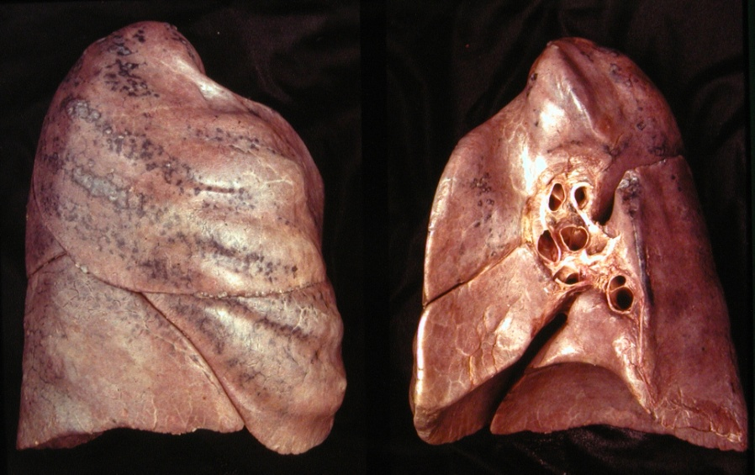

Slide 32
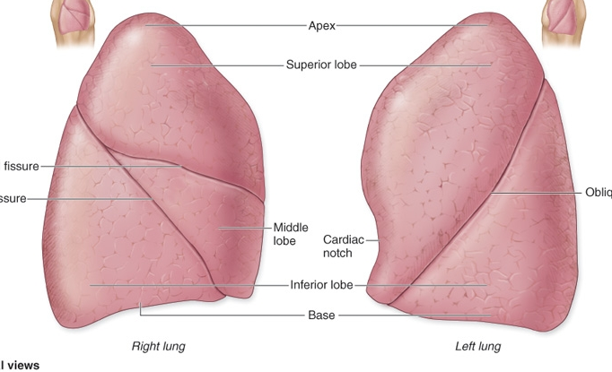
Λοβοί των Πνευμόνων
Ο δεξιός πνεύμονας αποτελείται από τρείς λοβούς τον άνω, το μέσο και τον κάτω.
Ο αριστερός πνεύμονας αποτελείται από δύο λοβούς τον άνω και τον κάτω
Σχισμές των Πνευμόνων
  Λοξή σχισμή στον αριστερό πνεύμονα
  Λοξή και οριζόντια σχισμή στο δεξιό πνεύμονα

Slide 33
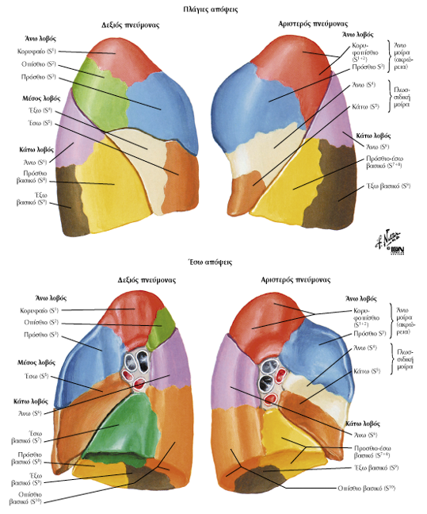
Πνεύμονας
Επιφάνειες των Πνευμόνων
είναι η έξω ή πλευρική, η έσω ή μεσοπνευμόνια και κάτω ή διαφραγματική
Χείλη των πνευμόνων
είναι πρόσθιο, οπίσθιο και κάτω

Slide 34
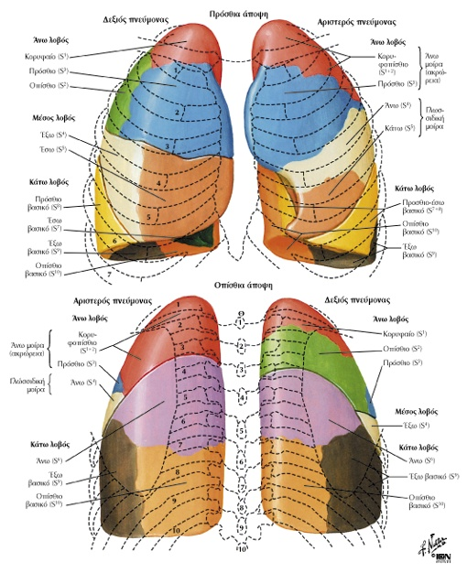
Όρια πνευμόνων σε σχέση με το σκελετό του θώρακα
ΠΡΟΒΟΛΗ ΤΩΝ ΠΝΕΥΜΟΝΩΝ ΣΤΗΝ ΕΠΙΦΑΝΕΙΑ
Κορυφή: στερνοκλειδική άρθρωση και 2,5 πάνω από το έσω τριτημόριο της κλείδας (καμπύλη πορεία)
Βάση:
  6η πλευρά (μεσοκλειδική γραμμή),
  8η πλευρά (μέση μασχαλιαία γραμμή),
  10η πλευρά (μέση ωμοπλατιαία γραμμή)
Λοξή Σχισμή: Θ2 – 6η χονδροπλευρική άρθρωση
Οριζόντια Σχισμή: 4ος πλευρικός χόνδρος – λοξή σχισμή

Slide 35
Διάφορες Πνευμόνων
ΔΕΞΙΟΣ ΠΝΕΥΜΟΝΑΣ
Αποτελείται από 3 λοβούς (άνω, μέσο και κάτω)
Είναι βραχύτερος από τον αριστερό λόγω της γειτνίασης του ήπατος
Η κάτω επιφάνειά του βρίσκεται πιο ψηλά από την κάτω επιφάνεια του αριστερού
Διακρίνονται 2 μεσολοβίες γραμμές (λοξή και εγκάρσια σχισμή)
ΑΡΙΣΤΕΡΟΣ ΠΝΕΥΜΟΝΑΣ
Αποτελείται από 2 λοβούς (άνω και κάτω)
Το μήκος του είναι μεγαλύτερο από του δεξιού, όμως το πλάτος του είναι μικρότερο λόγω της προβολής της καρδιάς και του περικαρδίου προς τα αριστερά.
Η κάτω επιφάνειά του είναι πιο χαμηλά από την κάτω επιφάνεια του δεξιού πνεύμονα
Διακρίνεται 1 μεσολοβία γραμμή (λοξή σχισμή)

Slide 36
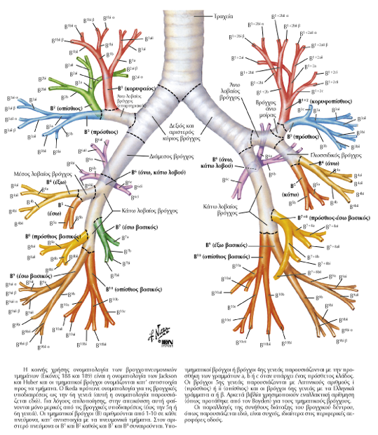
Τραχειοβρογχικό Δένδρο
Τραχεία
Διχασμός Τραχείας (τρόπιδα)
Δεξιός Κύριος Βρόγχος (2,5 εκ, πιο κάθετη πορεία),
Αριστερός Κύριος Βρόγχος (κάτω από το αορτικό τόξο, μπροστά από τον οισοφάγο και τη θωρακική αορτή)
Λοβαίοι Βρόγχοι
Τμηματικοί Βρόγχοι --- Κυψελίδες

Slide 37
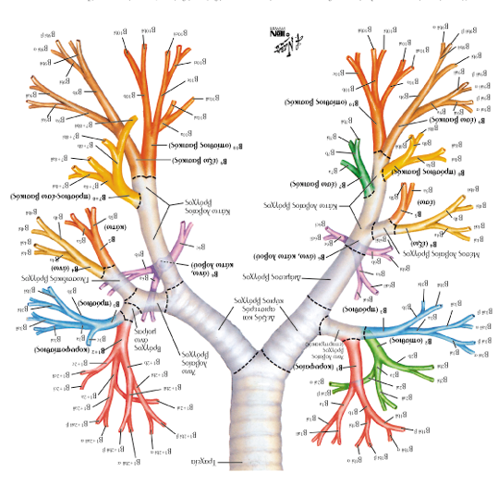
Τμηματικοί Βρόγχοι
Δεξιός πνεύμονας:
Ο Άνω λοβαίος βρόγχος έχει τους παρακάτω τμηματικούς βρόγχους: κορυφαίος, πρόσθιος, οπίσθιος
Ο Μέσος λοβαίος βρόγχος έχει τους παρακάτω τμηματικούς βρόγχους: έσω, έξω
Ο Κάτω λοβαίος βρόγχος έχει τους παρακάτω τμηματικούς βρόγχους: άνω, πρόσθιος βασικός, οπίσθιος βασικός, έσω βασικός, έξω βασικός
Αριστερός πνεύμονας:
Ο Άνω λοβαίος βρόγχος έχει τους παρακάτω τμηματικούς βρόγχους: κορυφαίος, πρόσθιος, οπίσθιος, άνω, κάτω
Ο Κάτω λοβαίος βρόγχος έχει τους παρακάτω τμηματικούς βρόγχους: άνω, πρόσθιος βασικός, οπίσθιος βασικός, έσω βασικός, έξω βασικός

Slide 38
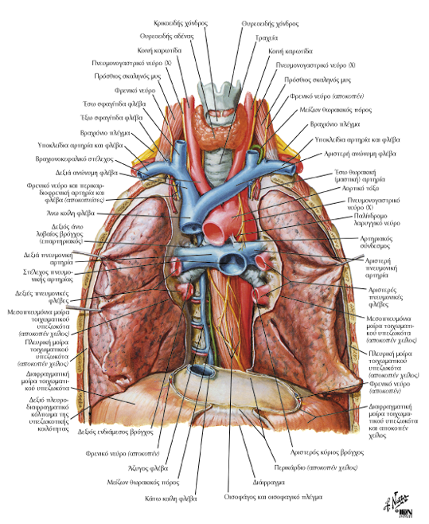
Αγγείωση Πνευμόνων
ΑΡΤΗΡΙΑΚΗ ΠΑΡΟΧΗ ΤΩΝ ΠΝΕΥΜΟΝΩΝ
Οι δύο Πνευμονικές αρτηρίες διακλαδίζονται σε: λοβαίες, τμηματικές, υποτμηματικές αρτηρίες και τριχοειδή
ΦΛΕΒΙΚΗ ΑΠΟΧΕΤΕΥΣΗ ΤΩΝ ΠΝΕΥΜΟΝΩΝ
Οι Πνευμονικές φλέβες διακλαδίζονται σε: λοβαίες, τμηματικές, υποτμηματικές φλέβες και φλεβίδια
Οι Βρογχικές αρτηρίες είναι κλάδοι της αορτής και έχουν ρόλο θρέψης των πνευμόνων
Οι Βρογχικές φλέβες εκβάλλουν στο σύστημα των αζύγων φλεβών

Slide 39
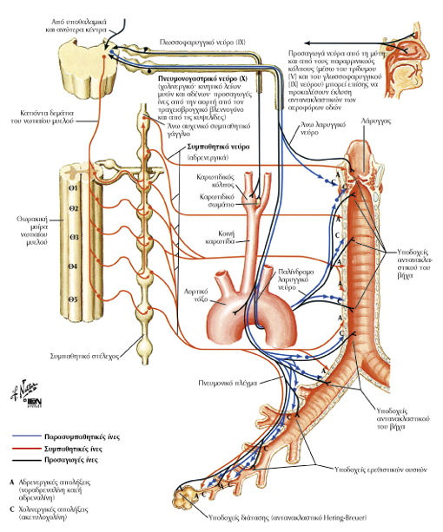
Νεύρωση
Πνευμόνων
πνευμονογαστρικό νεύρο (προκαλεί βρογχοσύσπαση, αγγειοδιαστολή),
συμπαθητικό (προκαλεί βρογχοδιαστολή, αγγειοσύσπαση)
Υπεζωκότων
μεσοπλεύρια νεύρα, φρενικά νεύρα (ο τοιχωματικός υπεζωκότας)
Αυτόνομο νευρικό (ο σπλαχνικός υπεζωκότας)

Slide 40
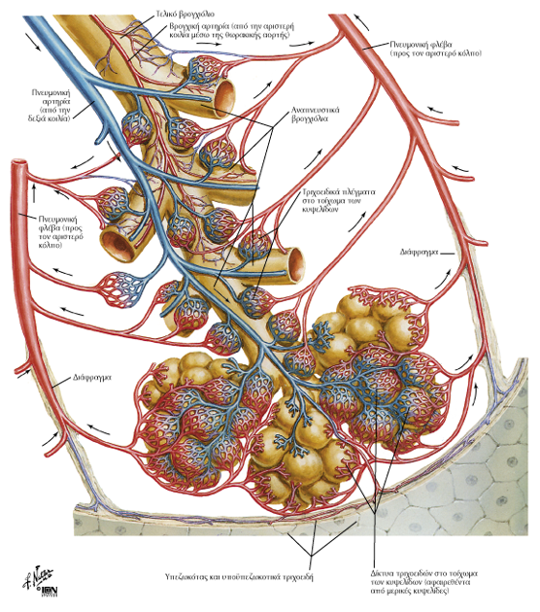
Βρογχοπνευμονικό Τμήμα
Αποτελείται από:
  Τμηματικό βρόγχο,
  τμηματική αρτηρία
  τμηματική φλέβα.
Έχει Τριγωνικό σχήμα

Slide 41
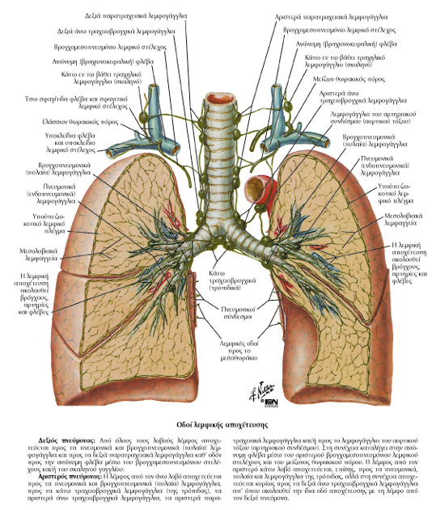
Λεμφική Αποχέτευση
Επιπολής Λεμφικό Πλέγμα (βρογχοπνευμονικοί και τραχειοβρογχικοί λεμφαδένες)
Εν τω βάθει Λεμφικό Πλέγμα (πνευμονικοί, βρογχοπνευμονικοί, τραχειοβρογχικοί, μεσοπνευμόνιοι λεμφαδένες)

Slide 42
Ερωτήσεις
Περιγράψτε τον οστικό σκελετό της ρινός;
Περιγράψτε το σκελετό του ρινικού διαφράγματος;
Περιγραφή της δομής της ρινικής κοιλότητας;
Ποιοί είναι οι κύριοι αρτηριακοί κλάδοι που αιματώνουν τις ρινικές κοιλότητες;
Ποια είναι τα νεύρα της αναπνευστικής και της οσφρητικής περιοχής του ρινικού βλεννογόνου;
Με ποιες ανατομικές δομές επικοινωνεί η ρινική κοιλότητα;
Περιγραφή των χόνδρων και των αρθρώσεων του λάρυγγα;
Περιγραφή των μοιρών του λάρυγγα και ποια τα όριά τους;
Περιγραφή της ανατομικής δομής της φωνητικής πτυχής;
Αναφορά των ομάδων των μυών των φωνητικών πτυχών και ποια είναι η νεύρωσή τους;
Ποιά η αιμάτωση του λάρυγγα;
Ποια είναι η οδός λεμφικής αποχέτευσης του λάρυγγα;
Ποιες οι λειτουργίες του λάρυγγα;

Slide 43
Ερωτήσεις
Ποιά η ανατομική δομή και ποιες οι ανατομικές σχέσεις της τραχείας;
Ποιες είναι οι μοίρες του τοιχωματικού υπεζωκότα;
Ποιοι οι κόλποι του υπεζωκότα;
Ποιες οι διαφορές μεταξύ δεξιού και αριστερού πνεύμονα;
Ποιές ανατομικές δομές αποτελούν την πύλη του πνεύμονα;
Περιγράψτε τις επιφάνειες του πνεύμονα;
Ποια η ανατομική θέση της λοξής και της οριζόντιας σχισμής, σε ποιά οδηγά ανατομικά στοιχεία αντιστοιχούν κατά την προβολή τους στην επιφάνεια;
Ποια η ανατομική δομή του βρογχοπνευμονικού τμήματος;
Ποιά η ανατομική δομή και ποιες οι ανατομικές σχέσεις του αριστερού βρόγχου;
Συνοπτική περιγραφή της αρτηριακής αιμάτωσης των πνευμόνων;
Συνοπτική περιγραφή της φλεβικής αποχέτευσης των πνευμόνων;
Ποια η νεύρωση του σπλαγχνικού και του τοιχωματικού υπεζωκότα;
Περιγράψτε τις κύριες οδούς της λεμφικής αποχέτευσης του πνεύμονα;

Slide 44
Video credits
Visual material: Complete Anatomy, © 3D4Medical by Elsevier.
Used for educational presentation purposes.

